Slide 1
SIMBOLOGIA DAS CORES
O PRETO é a cor mais escura, sendo o resultado da falta parcial ou completa da luz.

Slide 2
O BRANCO é a junção de todas as cores. É definida como "a cor da luz" que reflete todos os raios luminosos.

Slide 3
O AZUL é uma das três cores-pigmentos primárias, e cor-luz secundária, resultado da sobreposição dos pigmentos ciano e magenta

Slide 4
O VERMELHO, encarnado ou escarlate, corresponde a uma série de cores semelhantes, evocadas pela luz constituída essencialmente pelos maiores comprimentos de onda visíveis pelo olho humano.

Slide 5
O AMARELO é uma cor-pigmento primária e cor-luz secundária, resultado da sobreposição das cores verde e vermelho.

Slide 6
VERDE é uma cor primária e uma cor-pigmento secundária composta pelo ciano e amarelo.

Slide 7
O LARANJA é uma cor terciária formada pelo vermelho e o amarelo.

Slide 8
Cor ROXA ou púrpura atribui-se a um leque de tons entre o vermelho e o azul. Obtém-se misturando as cores primárias vermelho e azul.

Slide 9
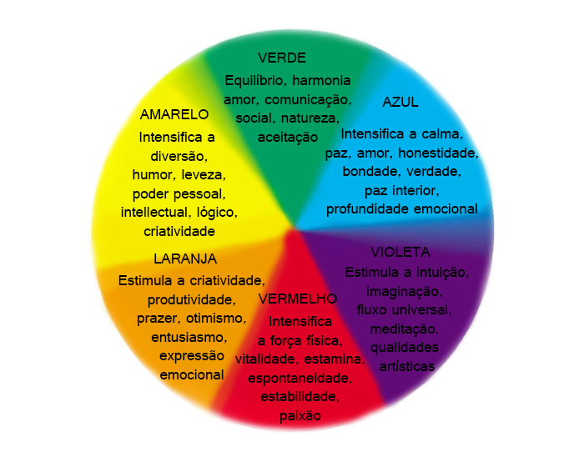
SIMBOLOGIA DAS CORES

Slide 10
O olho do ser humano é capaz de captar 7 milhões de cores diferentes. Muito né? Mas dependendo da combinação, isso pode causar prejuízos na visão ou incitar felicidades e emoções. O campo de estudo de cores é muito amplo, mas tem algumas curiosidades que talvez você não saiba sobre elas.
As cores Vermelho
e Amarelo incitam a
fome

Slide 11
As cores quentes dão a sensação de proximidade enquanto as cores escuras dão a sensação de distanciamento. Isso também acontece com as cores claras e cores escuras.

Slide 12
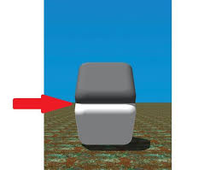

Slide 15
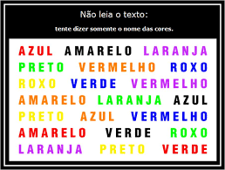

Slide 16
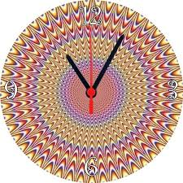

Slide 17
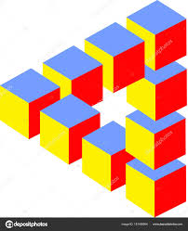

Slide 18
